Slide 1

EXPRESIONES LAMBDA Y STREAM EN JAVA 8
INTEGRANTES:
Ventocilla Gomero Fanny
Señas Sandoval Valeria
Espinoza Ponciano Denis

Slide 2

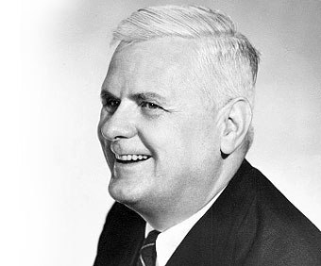

Historia de la programación funcional
Alan Turing
Alonso Church
Programación declarativo
Programación imperativa

Slide 3
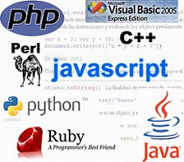

Lenguajes de programación enfocado en Alan Turing y ALONZO CHUrch
IMPERATIVO
DECLARATIVO

Slide 4

¿Qué es la programación funcional?
Un paradigma de programación en el que las funciones son considerados de primera clase.
Haskell
Ocaml
Un estilo de programación en el que se emula el paradigma funcional en lenguajes no funcionales.

Slide 5

Características de programación funcional
- Se anidan aplicaciones de funciones. No se secuencian.
- Se utilizan parámetros que toman sus valores en el momento en que se producen las llamadas a las funciones y los mantienen en toda la expresión. No se utilizan variables que cambian de valor.
- Los cálculos se realizan por paso de valores, resultados de llamadas a funciones, a otras funciones siguiendo una determinada pauta.

Slide 6
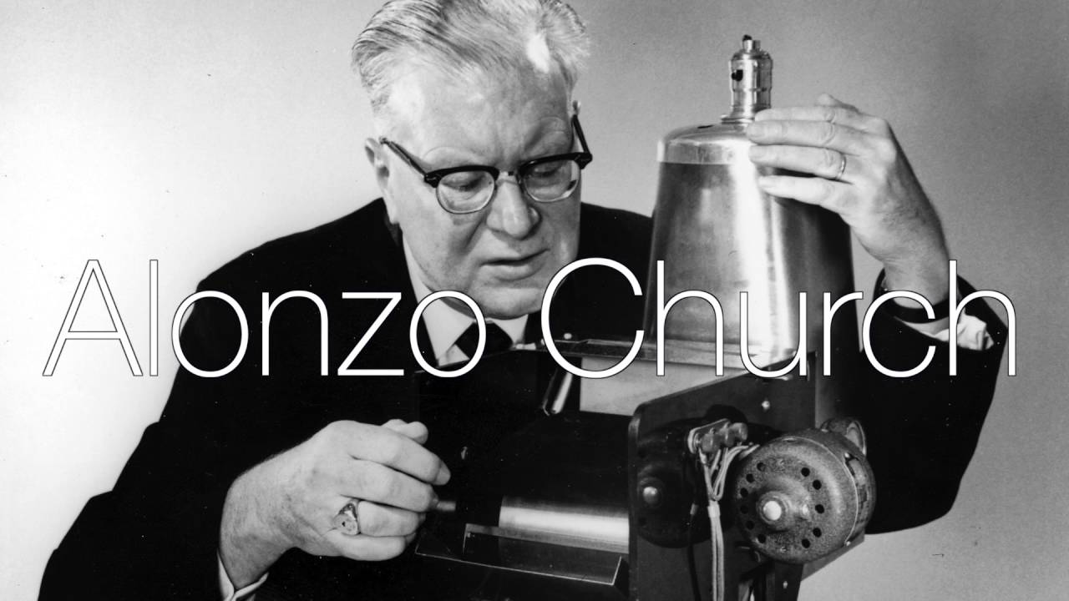
Calculo lambda – Alonzo church
Nacido en la ciudad de Washington, se diplomó en 1924 y obtuvo su doctorado en 1927 en la Universidad de Princeton, donde ejerció como profesor entre 1929 y 1967. Su obra más conocida es el desarrollo del cálculo lambda, y su trabajo de 1936 que muestra la existencia de problemas indecidibles que Son una forma de expresar computaciones matemáticas mediante funciones.

Slide 7
Expresiones lambda
CARACTERÍSTICAS:
Java 8 introduce el concepto de expresión lambda, también conocido como closure.
Una expresión lambda es un bloque de código que representa a una función.
El uso de una expresión lambda reduce la necesidad clases anónimas.
La sintaxis de una expresión lambda se puede simplificar cuando se conocen los tipos de los parámetros y el bloque de código es una sola sentencia.
Las expresiones lambda tienen acceso a las variables y atributos del contexto del código.
Las expresiones lambda son bloques de código (funciones) compatibles con interfaces funcionales. Una interfaz funcional es aquella que contiene un solo método abstracto.

Slide 8
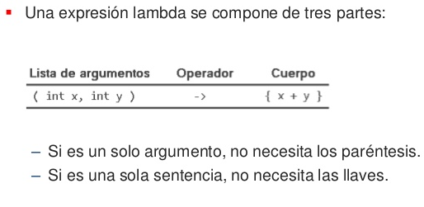
Partes de expresiones lambda

Slide 9
stream
Stream se define como una secuencia de elementos que provienen de una fuente que soporta operaciones para el procesamiento de sus datos:
De forma declarativa usando expresiones lambda.
Permitiendo el posible encadenamiento de varias operaciones, con lo que se logra tener un código fácil de leer y con un objetivo claro.
De forma secuencial o paralela (Fork/Join).
Las estructuras que soportan esta nueva API se encuentran en el paquete java.util.stream y en especial, la interface java.util.stream.Stream define un Stream.
La API nos permite realizar operaciones sobre colecciones de datos usando el modelo filtro/mapeo/reducción, en el cual se seleccionan los datos que se van a procesar (filtro), se convierten a otro tipo de dato (mapeo) y al final se obtiene el resultado deseado (reducción).

Slide 10
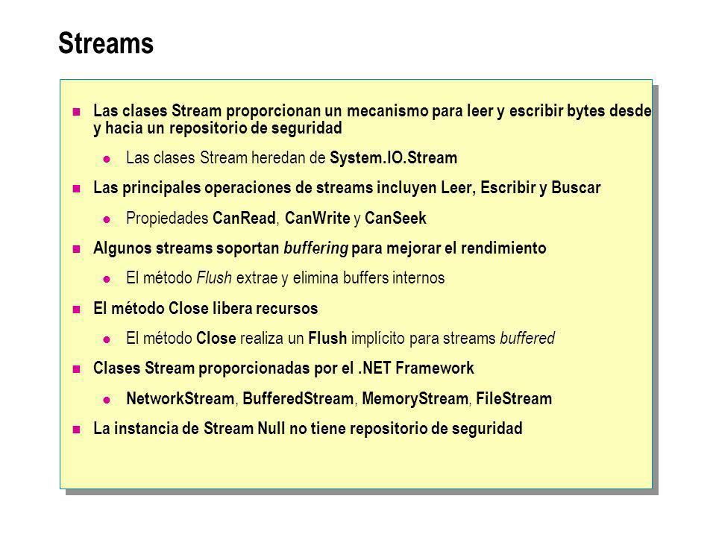
Procesos de stream

Slide 11
Bibliografía
https://blog.oio.de/2016/01/22/parallel-stream-processing-in-java-8-performance-of-sequential-vs-parallel-stream-processing/
Recuperado de:
http://www.oracle.com/technetwork/articles/java/ma14-java-se-8-streams-2177646.html
Recuperado de: https://www.adictosaltrabajo.com/tutoriales/expresiones-lambda-con-java-8/
Rodríguez J., (2012) Expresiones Lambda con Java 8.

